Slide 1

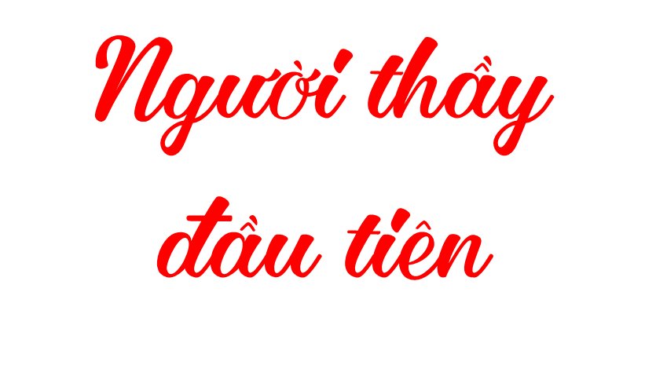
Ai-tơ-ma-tốp

Slide 2
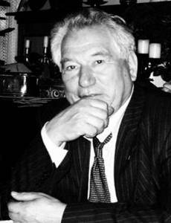
2
Tìm hiểu chung
a. Tác giả
Ai-ma-tốp (1929-2008) là nhà văn nước Cư-rơ-gư-xtan, thuộc Liên- xô trước đây
Tác phẩm đầu tiên khiến Ai-ma-tốp nổi tiếng là tập truyện “Núi đồi và thảo nguyên” (được tặng giải thưởng Lê-nin về văn học năm 1963).
2004: Ông được nhận danh hiệu “Giáo sư danh dự” của trường Đại học tổng hợp quốc gia Mat-xcơ-va.
Notes:
Giáo án của Thảo Nguyên 0979818956

Slide 3





Notes:
Giáo án của Thảo Nguyên 0979818956

Slide 4
2
Tìm hiểu chung
b. Tác phẩm
Hcst
PTBĐ
Thể loại
- ST năm 1962
- Cuộc sống một vùng quê miền núi lạc hậu ở Cư-rơ-gư-đơ-xtan vào những năm đầu thế kỉ XX.
Tự sự kết hợp với miêu tả, biểu cảm
Truyện ngắn
Notes:
Giáo án của Thảo Nguyên 0979818956

Slide 5
2
Tìm hiểu chung
b. Tác phẩm
Nhân vật chính
Ngôi kể
Bố cục
An-tư-nai, một cô bé mồ côi.
Ngôi thứ nhất xưng “tôi” (có sự thay đổi nhân vật).
4 phần
Notes:
Giáo án của Thảo Nguyên 0979818956

Slide 6
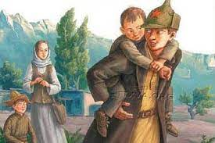

Từ đầu...hết chuyện này: Hoàn cảnh người họa sĩ nhận được bức thư của viện sĩ Xu-lai-ma-nô-va
Phần 1
Phần 2
Tiếp...rảo bước về làng: Cuộc trò chuyện giữa các bạn nhỏ và thầy Đuy-sen
Tiếp...thầy Đuy-sen giảng bài: Hình ảnh thầy Đuy-sen trong kí ức của An-tư-nai
Phần 3
Phần 4
Còn lại: Những băn khoăn, trăn trở và ý tưởng cho bức tranh vẽ thầy Đuy-sen
Notes:
Giáo án của Thảo Nguyên 0979818956

Slide 7

Đoạn trích Người thầy đầu tiên là lời kể lại của người họa sĩ và An-tư-nai về một người thầy đầu tiên của họ và của cả ngôi làng. Đuy-sen là một người thầy tuyệt vời, không chỉ vận động các học sinh tới trường, thầy còn tự tay cõng các em nhỏ qua suối, không quản thời tiết lạnh buốt hay bị những kẻ cưỡi ngựa châm chọc. Thầy Đuy-sen quan tâm đến các học sinh và đặc biệt là An-tư-nai, mong cô bé có thể lên thành phố lớn học tập. Câu chuyện kể lại từ An-tư-nai khiến người họa sĩ đồng hương cảm thấy day dứt và muốn vẽ bức tranh thật đẹp về hai thầy trò

Slide 8
II
KHÁM PHÁ VĂN BẢN
1
Người kể chuyện và ngôi kể
Người kể chuyện
Ngôi thứ nhất, xưng «tôi»
Đều sinh ra và lớn lên ở làng Ku-ku-rêu
Phần (1),(4)
Anh họa sĩ
Phần (2),(3)
An-tư-nai
Hiện đều sống ở Mát-xco-va và có quen biết nhau.
Cùng được mời về dự lễ khánh thành ngôi trường mới của quê hương.
Notes:
Giáo án của Thảo Nguyên 0979818956

Slide 9
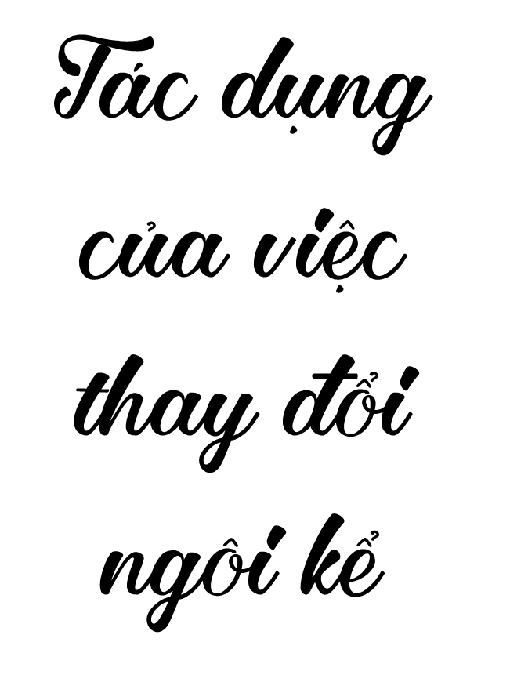
- Là dụng ý, xuất phát từ ý đồ nghệ thuật của tác giả
- Khiến cho câu chuyện được soi chiếu từ nhiều chiều, trở nên phong phú, hấp dẫn, chứa đựng nhiều ý nghĩa hơn; giúp nhà văn biểu đạt nhiều điểm nhìn, nhiều khía cạnh khác của sự việc, con người.
Notes:
Giáo án của Thảo Nguyên 0979818956

Slide 10

II
KHÁM PHÁ VĂN BẢN
2
Nhân vật thầy Đuy-sen
1. Nhân vật thầy Đuy-sen qua lời kể của An-tư-nai | Chi tiết | Nhận xét
Chi tiết |  | Cảm xúc, suy nghĩ của An-tư-nai về thầy
Ngôn ngữ
Hành động
Tính cách
➔ Nhận xét
Notes:
Giáo án của Thảo Nguyên 0979818956

Slide 11
1. Nhân vật thầy Đuy-sen qua lời kể của An-tư-nai | Chi tiết | Nhận xét
Chi tiết |  | * Cảm xúc, suy nghĩ của An-tư-nai về thầy: ➔ yêu mến, ngưỡng mộ và biết ơn vì những việc làm và mơ ước của thầy dành cho cô và những đứa trẻ.
Ngôn ngữ | + Trò chuyện, thuyết phục các em nhỏ đi học. + Động viên, khích lệ An-tư-nai,...
Hành động | + Một mình sửa sang nhà kho cũ thành lớp học. + Bế các em nhỏ .....buốt giá. + Kiên trì dạy chữ cho các em bất chấp hoàn cảnh ....mơ ước về một tương lai tươi sáng cho học trò
Tính cách | Có mục đích sống cao đẹp, cương nghị, kiên nhẫn, nhân hậu, vị tha…
➔ Nhận xét: Tình cảm yêu thương, hết lòng vì học trò
Notes:
Giáo án của Thảo Nguyên 0979818956

Slide 12
Nghệ thuật
- Lối kể chuyện hấp dẫn, kết hợp miêu tả, tự sự, biểu cảm
- Khắc họa nhân vật sinh động, rõ nét qua: ngôn ngữ, hành động, lời nói, cử chỉ...

Slide 13
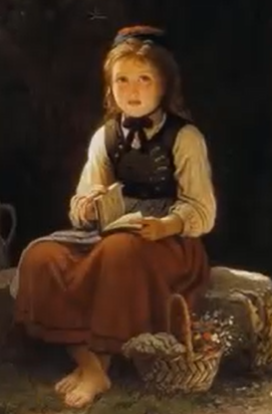

II
KHÁM PHÁ VĂN BẢN
3
Nhân vật An-tư-nai
NHÓM 1. Tìm hiểu về hoàn cảnh của em bé An-tư-nai
NHÓM 2. Tìm hiểu về diễn biến tâm trạng của An-tư-nai khi gặp thầy Đuy-sen
NHÓM 3+ 4: Tìm hiểu tình cảm mà An-tư-nai dành cho thầy Đuy-sen
Notes:
Giáo án của Thảo Nguyên 0979818956

Slide 14
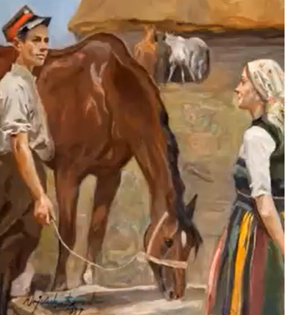
II
KHÁM PHÁ VĂN BẢN
3
Nhân vật An-tư-nai
* Hoàn cảnh:
Là một đứa trẻ mồ côi
Sống với gia đình chú thím khắc nghiệt: «Nếu thím em cho đi thì em sẽ đi»...
➔ Cuộc sống thiếu thốn cả vật chất và tình cảm; không được chăm sóc và yêu thương.
Notes:
Giáo án của Thảo Nguyên 0979818956

Slide 15
* Diễn biến tâm trạng khi gặp thầy Đuy-sen:
- Ban đầu thấy xấu hổ, rụt rè.
- Sau thấy lòng ấm hẳn.
- Cuối cùng căm uất với những người đã nhạo báng thầy Đuy-sen.
Notes:
Giáo án của Thảo Nguyên 0979818956

Slide 16
* Tình cảm của An-tư-nai dành cho thầy:
- Lòng yêu mến, ngưỡng mộ và biết ơn vì sự nhân từ, những ý nghĩ tốt lành và những ước mơ của thầy về tương lai cô và những đứa trẻ
- Cô ước thầy là anh ruột của mình,...

Slide 17
Nghệ thuật
- Ngôn ngữ giản dị, phù hợp.
- Sự thay đổi ngôi kể
......

Slide 18
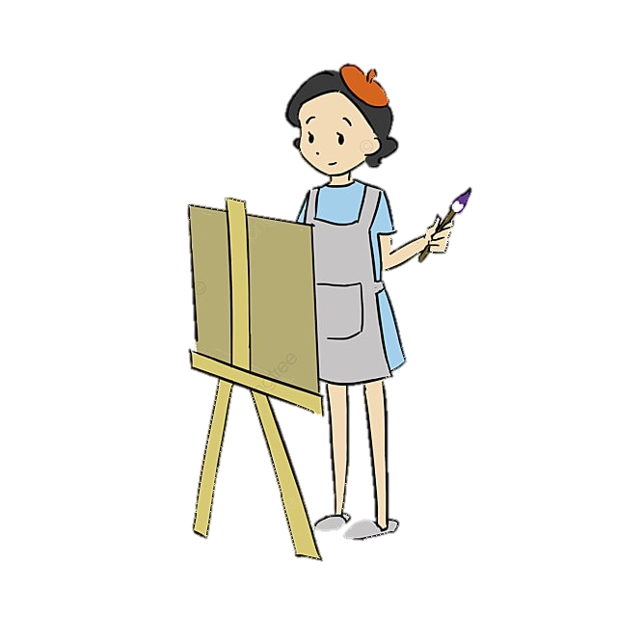
II
KHÁM PHÁ VĂN BẢN
4
Những băn khoăn, trăn trở và ý tưởng của người nghệ sĩ
* Những băn khoăn, trăn trở
Có khi tôi tưởng chừng rồi sẽ chẳng ra gì hết. Và những lúc ấy tôi lại nghĩ: Tại sao số phận lại trớ trêu...? Thật là một cuộc sống khổ ải.
Lại có khi tôi cảm thấy mình dũng mãnh... Và những khi ấy tôi nghĩ: Hãy nhìn đi, hãy nghiên cứu, chọn lọc
Notes:
Giáo án của Thảo Nguyên 0979818956

Slide 19
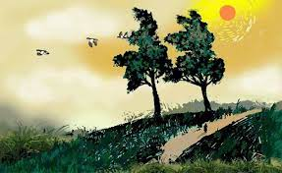
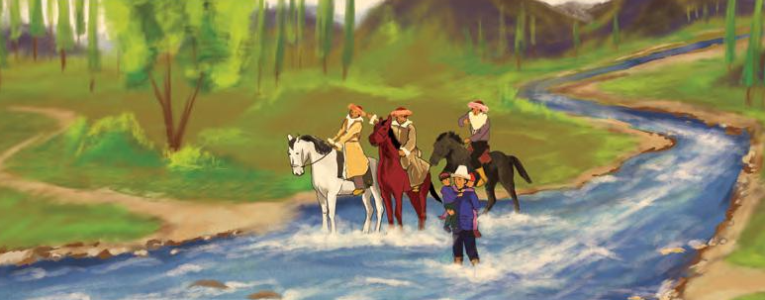
* Những ý tưởng
Vẽ hai cây phong thầy Đuy-sen và An-tư-nai trồng.
Vẽ cảnh tượng thầy Đuy-sen bế trẻ em qua con suối mùa đông.
Vẽ khoảnh khắc thầy Đuy-sen tiễn An-tư-nai lên tỉnh

Slide 20
Những ý tưởng đẹp của người nghệ sĩ có trách nhiệm với nghề
Notes:
Giáo án của Thảo Nguyên 0979818956

Slide 21

III
TỔNG KẾT
- Sử dụng ngôi kể thứ nhất. Có sự thay đổi người kể giữa các phần, để nổi bật hình ảnh thầy Đuy-sen và tình cảm An-tư-nai.
- Lối kể hấp dẫn, thú vị.
- Khắc họa nhân vật giản dị, gần gũi. Được thể hiện qua hành động, ngôn ngữ, tính cách.
Notes:
Giáo án của Thảo Nguyên 0979818956

Slide 22

III
TỔNG KẾT
- Truyện kể về tình yêu thương của thầy Đuy-sen dành cho học trò và lòng biết ơn của An-tư-nai về người thầy đầu tiên.
- Trân trọng về những tình cảm tốt đẹp mà mình được nhận
Notes:
Giáo án của Thảo Nguyên 0979818956

